Slide 1
Проект С. У. З.
(Система Удалённой Защиты)
Выполнили: Ребров Юрий Алексеевич и Каракулин Дмитрий Владимирович
Команда: “Охранник Валера”
Научный руководитель: Галкин Александр Вячеславович
Ребров Михаил Иванович

Slide 2
Проблема
СВО
Охрана удаленных объектов от людей
Охрана людей от животных
Из открытых источников известно, что за период проведения СВО наша страна понесла безвозвратные потери около 10000 человек.

Slide 3
Гипотеза
Можно создать портативного робота способного определять и поражать цели при помощи оружия на борту.

Slide 4
Цель проекта
Разработать аппаратно програмный комплекс активной защиты физических объектов и территорий.
Задачи проекта
Изучение механизма крепления ручного оружия и получения навыка работы с электроприводами которые приводят его в движение.
Изучение алгоритмов работы искусственного интеллекта при работе с потоковым видео;
Получение навыков работы с одноплатным компьютером.

Slide 5
Материалы
Электроприводы
USB камера
Одноплатный компьютер Raspberry pi
Микроконтроллер Arduino UNO

Slide 6
Ход работы
Начало пошло от постановления перед нами конкретных целей и задач. Далее каждый из нас определил какую задачу способен выполнить. Я был ответственный за ардуино, а именно за наведение самого оружия и его систему крепежа что было одним из сложнейших элементов. Дмитрий же решал проблему с распознаванием цветов с помощью камеры и соответственно её контакт с системой наведения. Совместными усилиями мы пришли к желаемому результату.

Slide 7
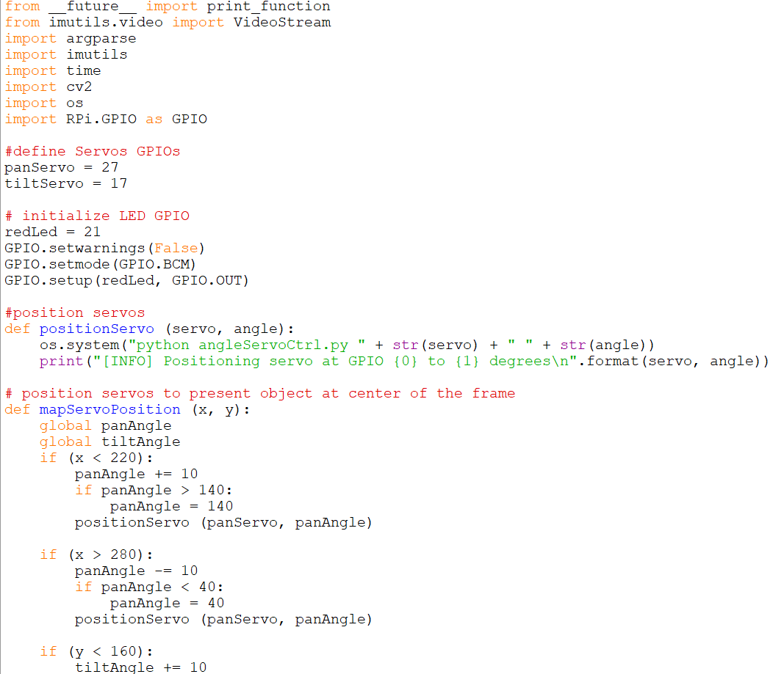
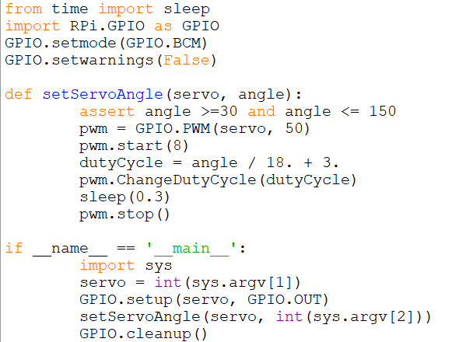
Выполненные Задачи
Создание крепления для фиксации оружия и изменения направления стрельбы. Одни из деталей для достижения данной цели являются электроприводы движущиеся по программе:
Одной из задач была разработка программ, для отслеживания объектов определенного цвета. Программа представлена ниже:

Slide 8
Вывод
В первую очередь мы научились работать в команде и решать все трудности сообща
Мы развили навыки программирования Arduino и Raspberry pi
Усовершенствовали свои знания в инженерии и проектировании механических элементов конструкции.

